Slide 1
Ventajas de los contadores de ejes en la señalización de los ferrocarriles de carga.
Yugo Nomura
Frauscher Sensor Technology Latinoamérica
Ezequiel Cisneros
CIBA Group
26 de octubre de 2022

Slide 2
Presentación de Productos Sensores de Rueda & Contadores de Ejes

Slide 3
Contenido
Desafíos
Soluciones innovadoras
Contadores de ejes vs. circuitos de vía
Ejemplos de uso
Clientes

Slide 4
01 Desafíos

Slide 5
Desafíos: Condiciones externas/eléctricas
TD/AC es la columna vertebral de la señalización ferroviaria → entorno ferroviario hostil
Cambio climático → inundaciones / tormentas eléctricas / etc.
Corrientes de tracción: electrificación → perturbaciones eléctricas
Perturbaciones externas inevitables → Mantenimiento, vandalismo
Diferentes interfaces para diferentes sistemas
Máxima disponibilidad y fiabilidad de las vías necesarias
Entorno ferroviario cambiante → demandas crecientes
Rentabilidad

Slide 6
Condiciones Ambientales

Slide 7
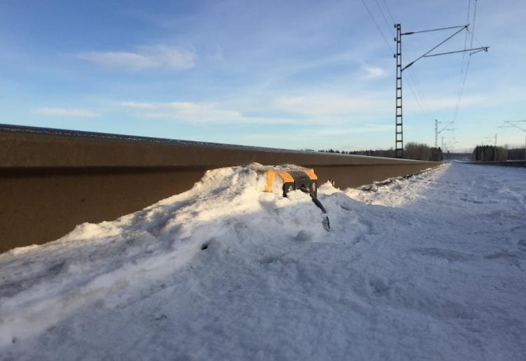
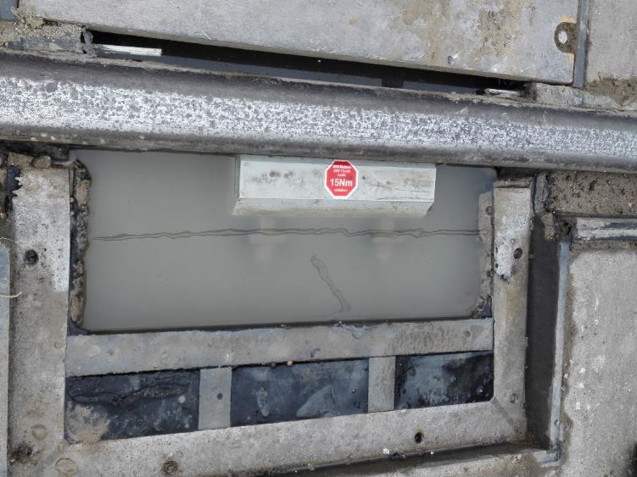
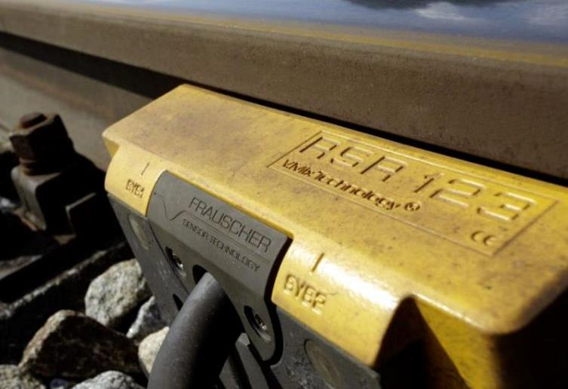
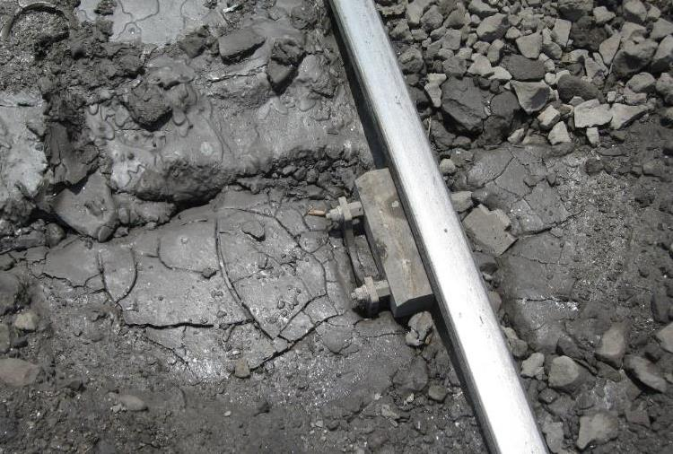
Condiciones Ambientales

Slide 8
02 Soluciones innovadoras

Slide 9
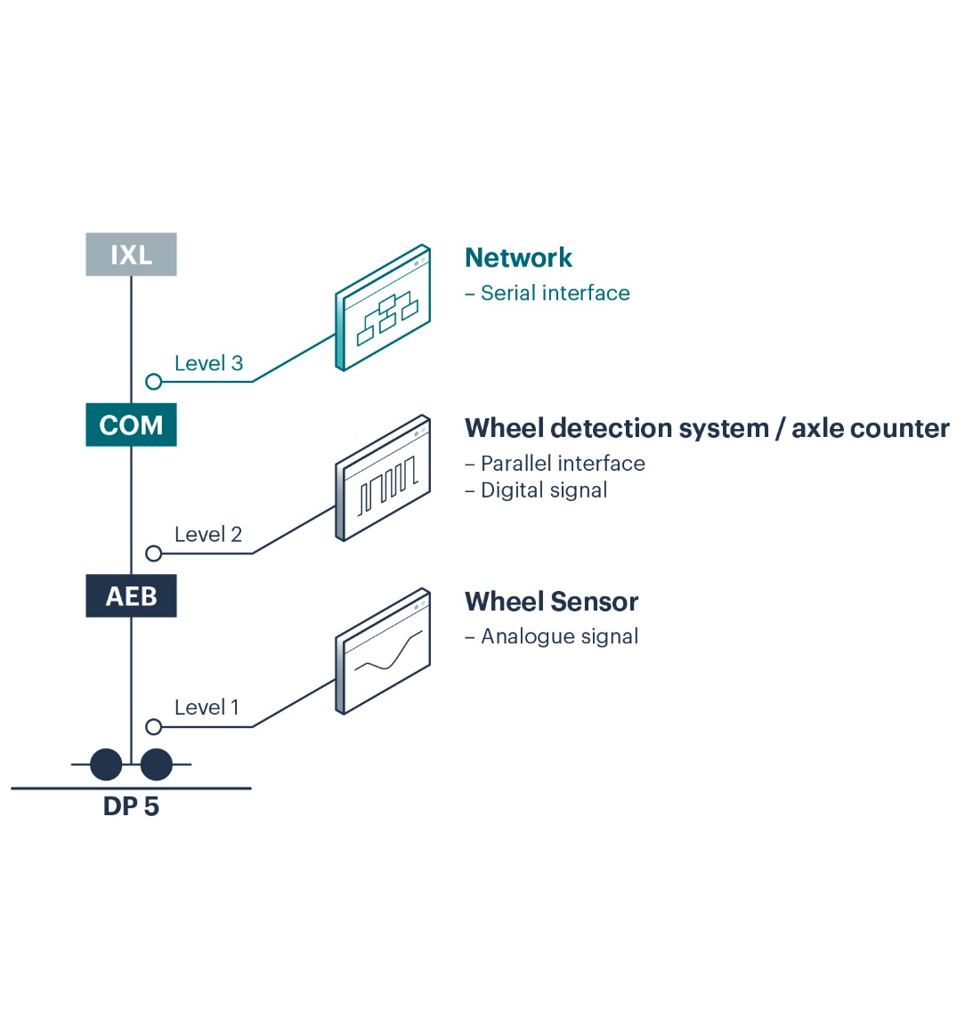
Arquitectura Moderna
Red
Interfase serial
Nivel 3
Sistema de detección de rueda / Contador de Ejes
¡No hay electrónica en la vía!
Sin exposición directa al medio ambiente
Sin exposición directa a perturbaciones externas
Sin contacto directo con el público
Interfase Paralela
Señal digital
Nivel 2
Sensor de Rueda
Señal análoga
Nivel 1

Slide 10
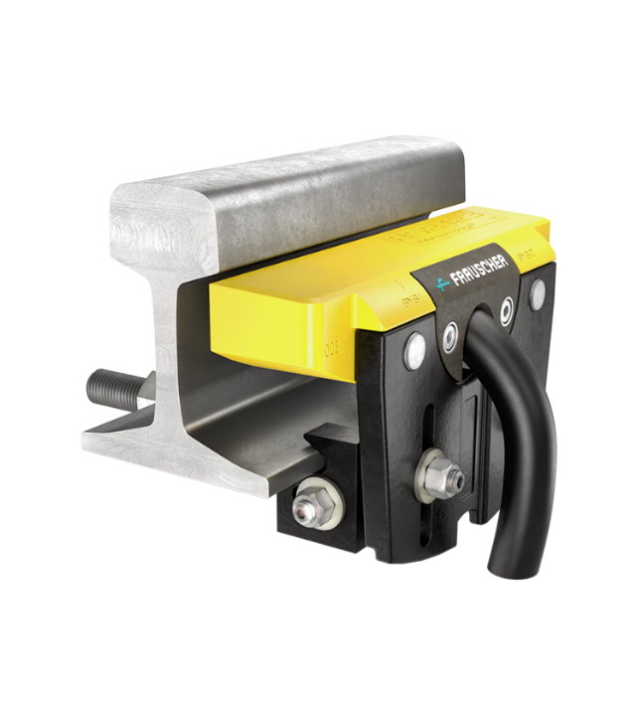
Sensor de rueda moderno
Máxima protección de entrada IP68
Detección de caídas a prueba de fallas
No hay requisitos complejos en el cableado y su colocación
No se necesita perforación
(Simplemente sujetado al riel con la garra del riel Frauscher)
Capacidad de Calibración remota
Fácil instalación
Alta fiabilidad y disponibilidad
(en 100% de humedad y temperaturas de -40° C a +85° C)
Protección total contra el polvo, el barro, la nieve, el agua y la sal de los caminos

Slide 11
Base confiable

Slide 12
Comenzando con la Estabilidad Ambiental
Cambio climático → inundaciones / tormentas eléctricas / etc.
Corrientes de tracción: electrificación → perturbaciones eléctricas
Perturbaciones externas inevitables → Mantenimiento, vandalismo
Probado por referencias reales, experiencia y pruebas.

Slide 13
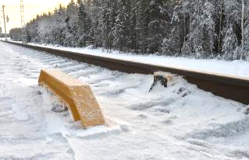
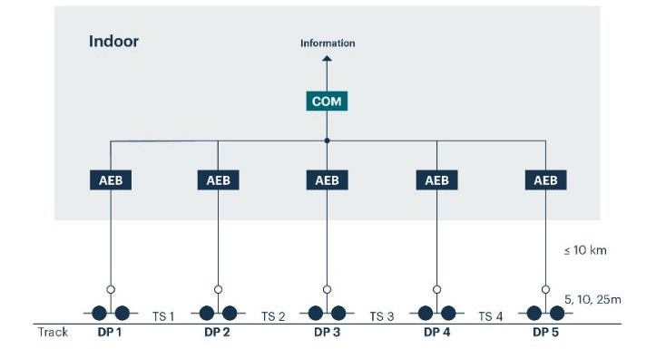
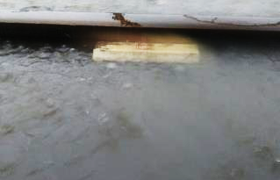
Menos infraestructura
Interior
Información
No hay electrónica en la caja de conexión en tierra
Sin componentes electrónicos directamente expuestos al medio ambiente
Sin exposición directa a perturbaciones externas
Sin contacto directo con el público

Slide 14
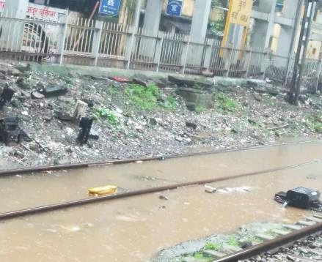
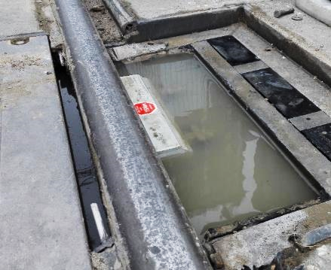
IP68
Equipo de vía IP68 totalmente sellado
100% impermeable
Funcionamiento continuo independiente del entorno
Bajos costos del ciclo de vida

Slide 15
Estabilidad mecánica
Pruebas certificadas
de acuerdo con lo especificado
límites y más allá...

Slide 16
03 Contadores de Ejes vs. Circuitos de Vía

Slide 17
Principio del Circuito de Vía
Circuito de vía (sección) libre
Juntas aisladas
Relevadores de vía
Relevadores de vía energizados
Suministro de energía
Relevadores
Circuito de vía (sección) ocupado

Slide 18
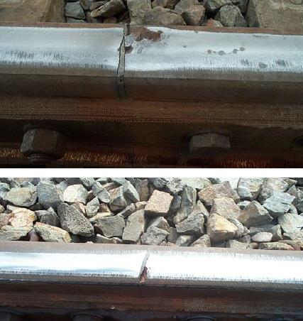
Instalación de circuitos de vía (IRJs, unión)

Slide 19
Contadores de Ejes
Información más relevante con menos esfuerzo.

Slide 20
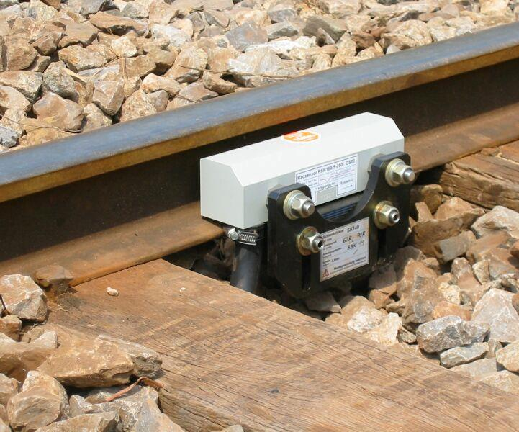
Instalación del contador de ejes
Sujeción – Sin taladrado

Slide 21
Comparación
Contadores de Ejes vs. Circuitos de Vía
Característica / Función | Contadores de ejes | Circuito de via
Seguridad | Nivel de seguridad SIL4 | Cumple con los requisitos de MÜ 8004
Confiabilidad | 0.1 fallas por año | TC de frecuencia portadora: 0.2 fallos por año TC de baja frecuencia: aprox. 0.4 por año
Costos de Inversión | Igual que TC de frec. Portadora, Mayor que TC de baja frecuencia | Ocasionalmente precio más razonable para TC de baja frec.
Logitud de Sección | Casi ilimitada | 400 a 1,500 m

Slide 22
Comparación
Contadores de Ejes vs. Circuitos de Vía
Característica / Función | Contadores de ejes | Circuito de via
Ciclo de desplazamiento requerido | 2 años | 24 horas
Resistencia de la base | No influye | Influencia considerable
Gasto de mantenimiento | 2 años | Significativamente más alto
Trabajo de construcción | Montaje / desmontaje sencillo | Extenso trabajo
Detección de rieles rotos | No es posible | Posible bajo ciertas circunstancias

Slide 23
04 Ejemplos de uso

Slide 24
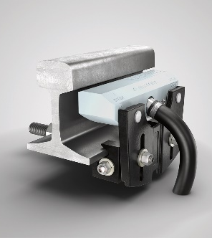
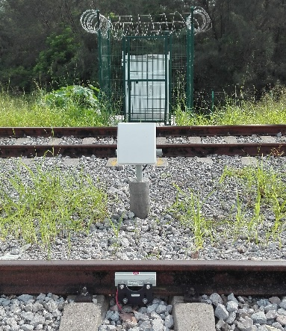
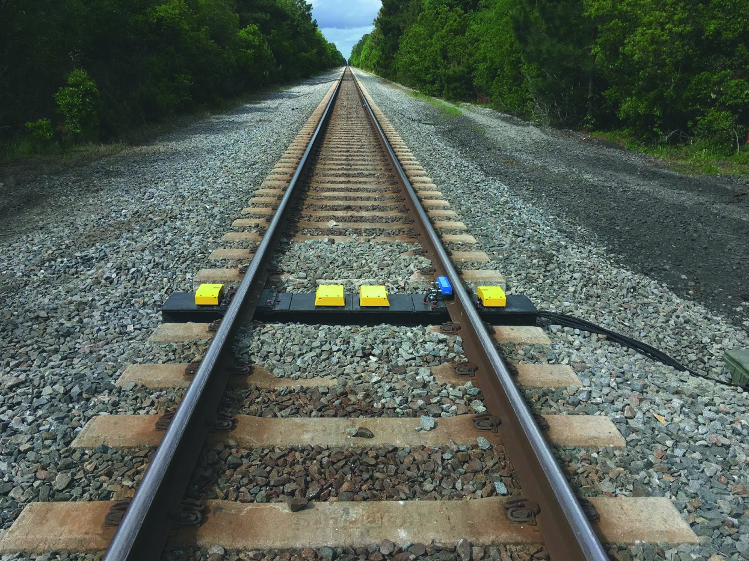
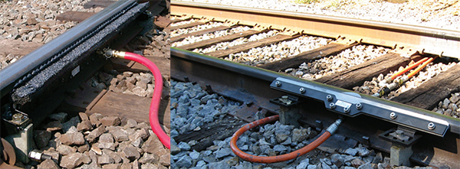
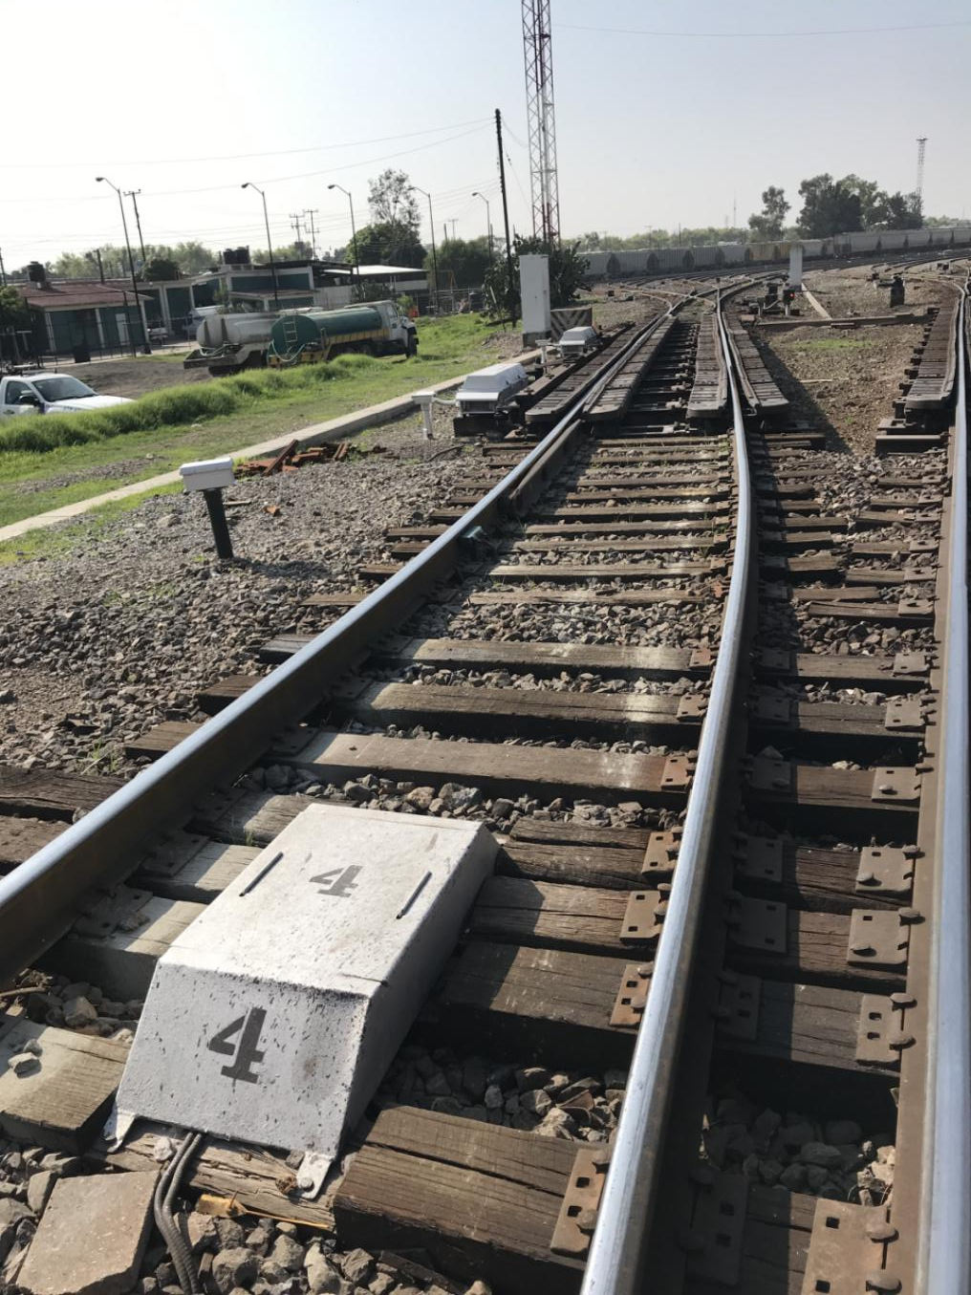
Aplicaciones de Sensores de Ruedas
Conmutación y activación de tareas tales como:
Retardadores
Detectores de cajas calientes
Sistemas de:
Identificación RFID (AEI)
Lubricación
Detección de objetos arrastrados
Básculas estáticas y dinámicas
Lavado
Otros más.

Slide 25
Generación de información adicional
Información detallada del cabezal de conteo
Información de dirección
Información de velocidad
Datos de diagnóstico para el mantenimiento preventivo
Transmisión de datos no relacionados con el conteo de ejes
Además de secciones vía libre/ocupadas, los contadores de ejes pueden proporcionar:

Slide 26
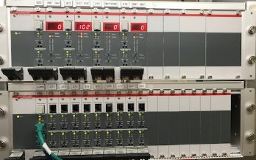
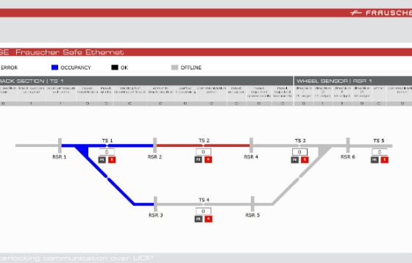
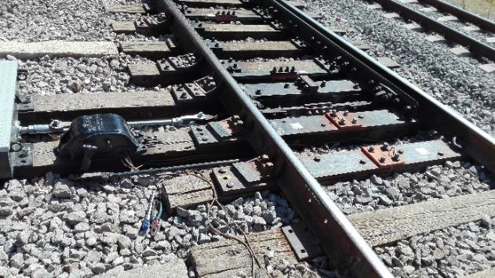
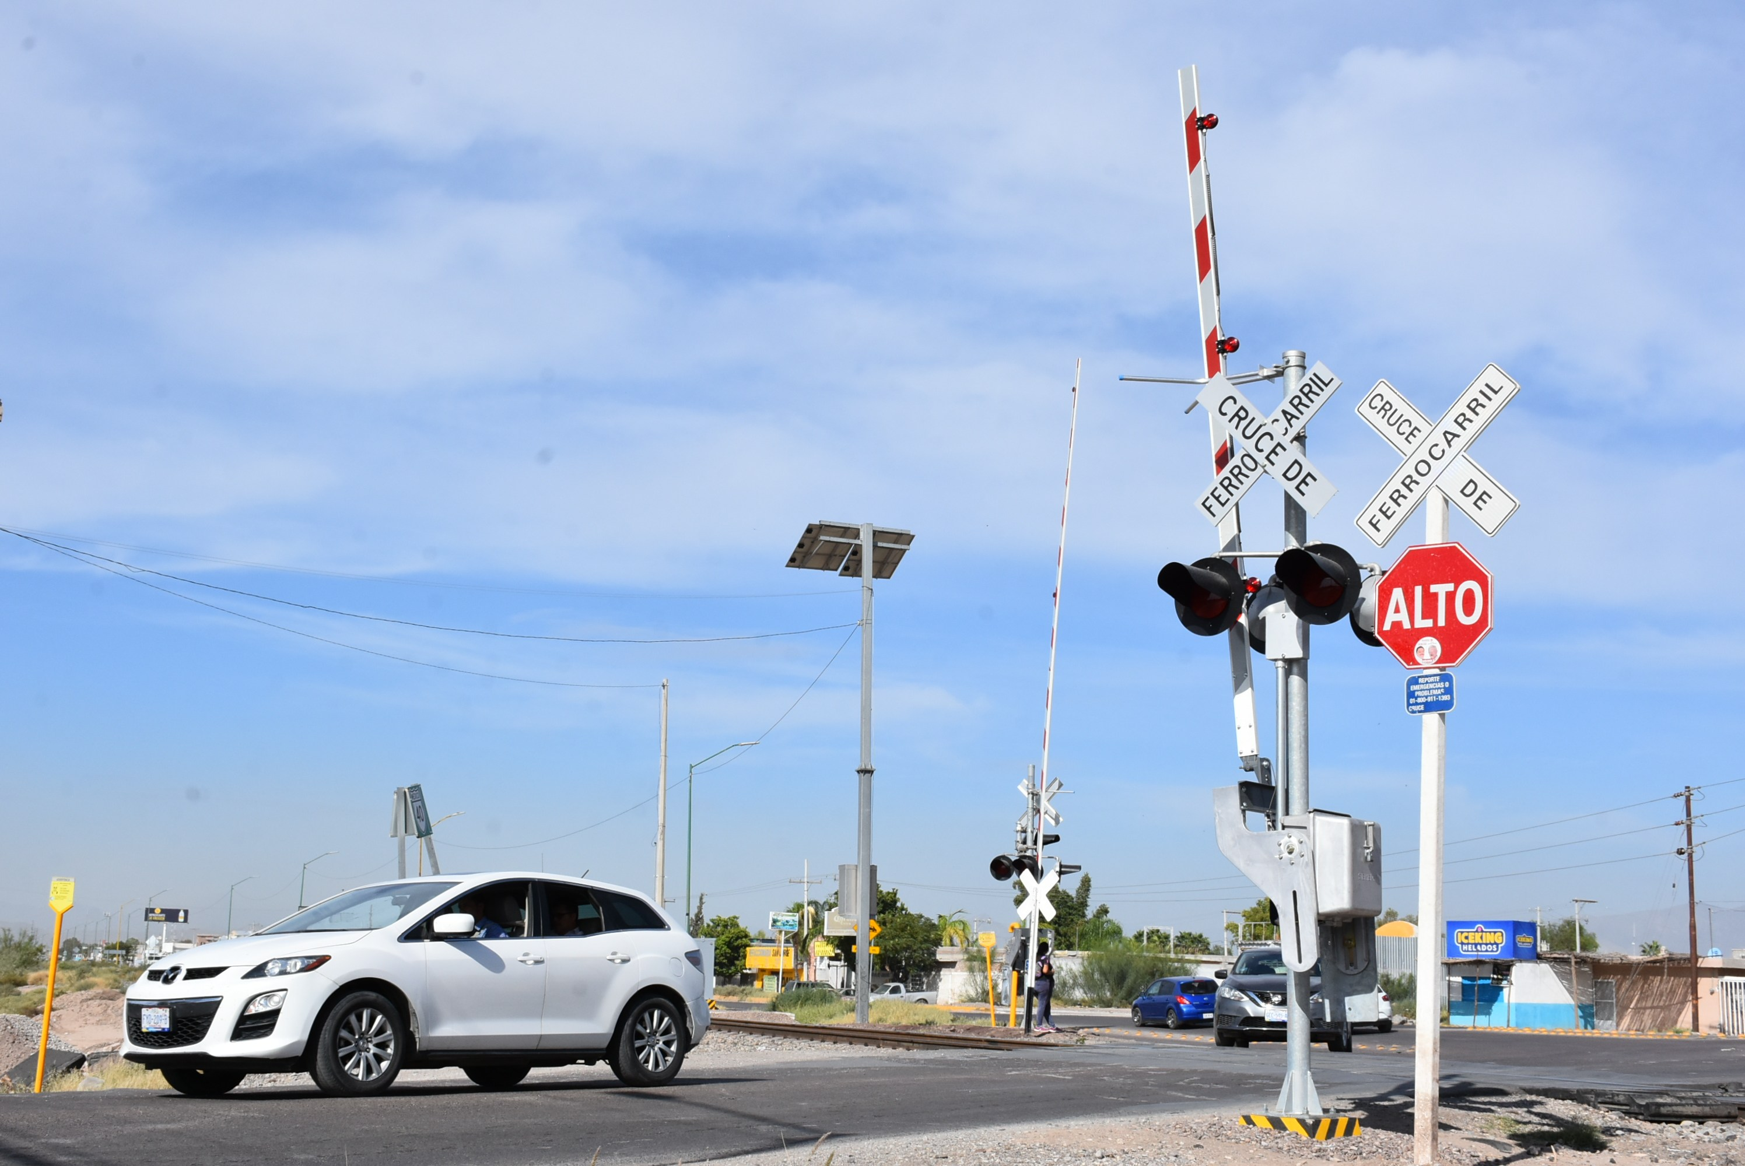
Aplicaciones de Contadores de Ejes
Para liberar/ocupar tramos de vía
Proteger cambios de aguja automáticos
Automatizar patios de almacenaje y talleres
Activar y desactivar semáforos y barreras en Pasos a Nivel

Slide 27
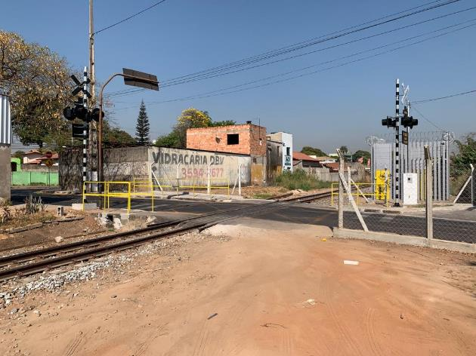
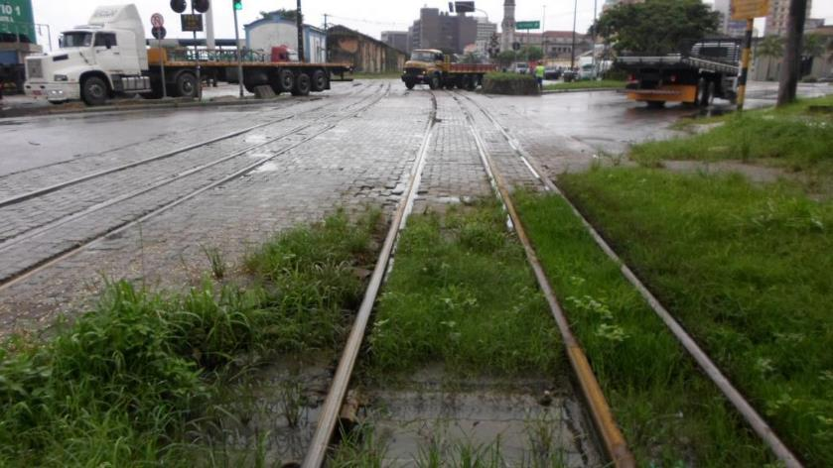
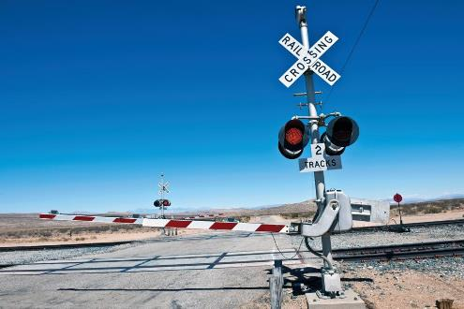
Aplicaciones de Contadores de Ejes en Pasos a Nivel
Retos:
Falta de sistemas confiables de activación
Falta de sistema que ofrezca alta seguridad antes de desactivarse

Slide 28
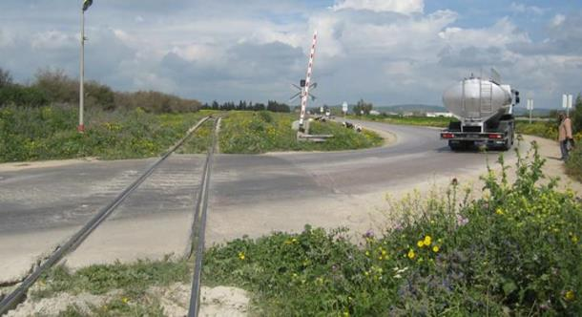
Aplicaciones de Contadores de Ejes en Pasos a Nivel
Solución:
Se crean dos secciones de vía o bloques para activar el equipo dependiendo de la dirección en la que venga el tren con los cuales nos van a dar mejor seguridad y confiabilidad.

Slide 29
05 Clientes

Slide 30
Juntos en la vía
Clientes globales principales 2020/2021

Slide 31
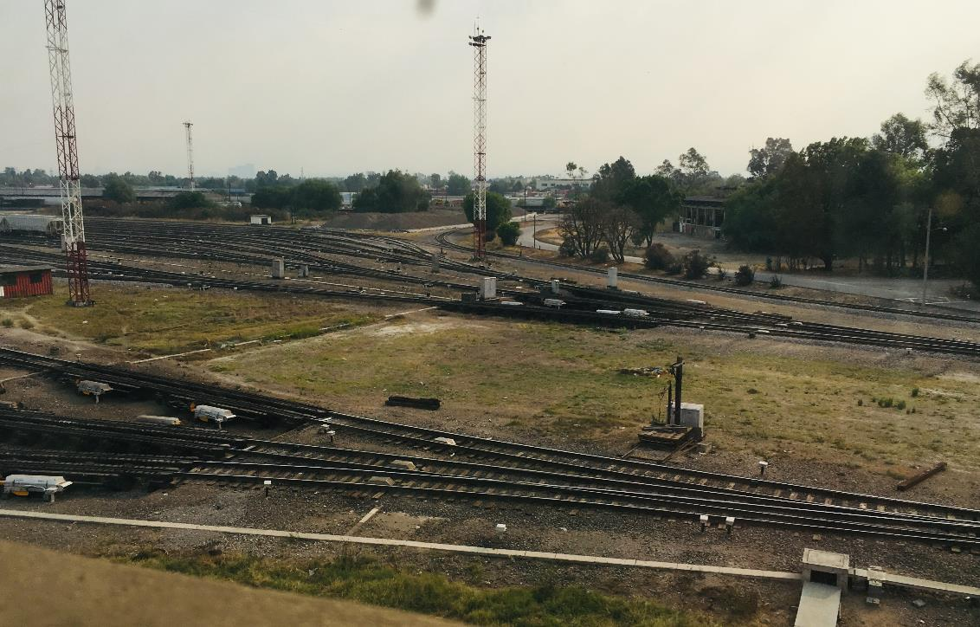
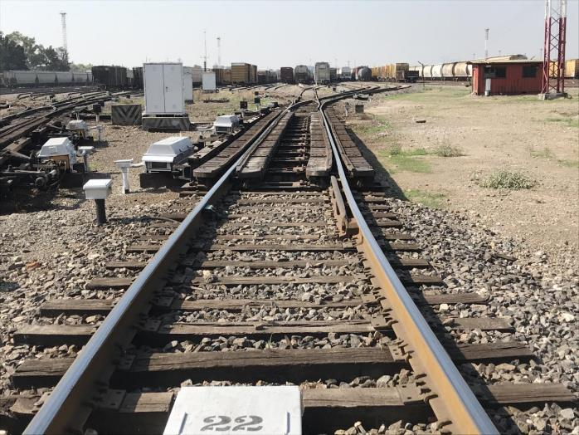
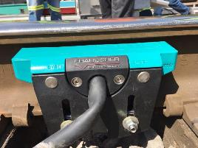
Ferrovalle
63 Sensores de rueda en el patio de joroba de clasificación (RSR110 + WSC)
Para detección de trenes y activación de retardadores en el patio tipo loma (Hump Yard).

Slide 32
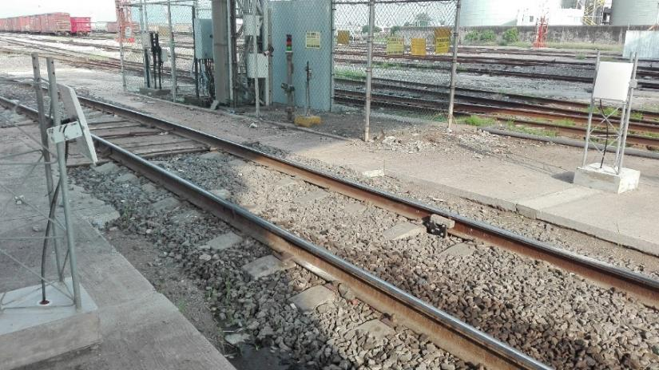
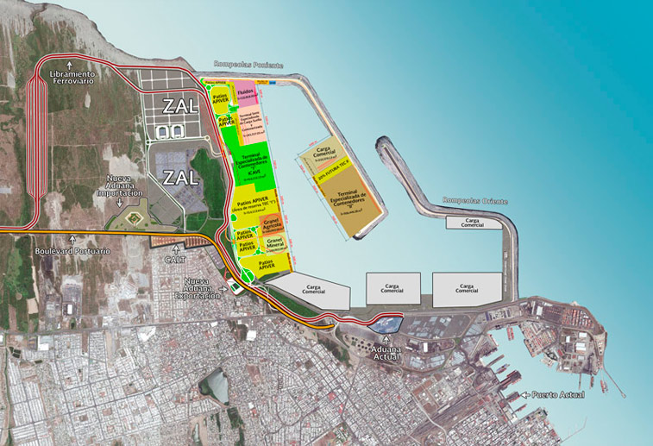
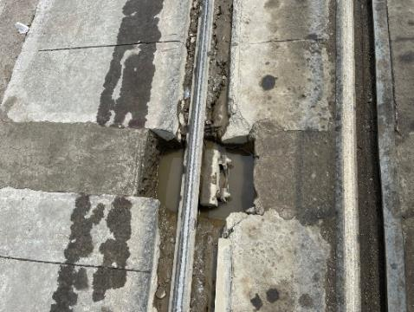
Puerto de Veracruz
Sensores de ruedas para activar lectores RDFI para tarjetas AEI de Integra Ingeniería y Diseño
2 lectores sencillos y 4 lectores dobles utilizando Sensores RSR180 + IMC065
Probado en condiciones de lluvias tropicales

Slide 33
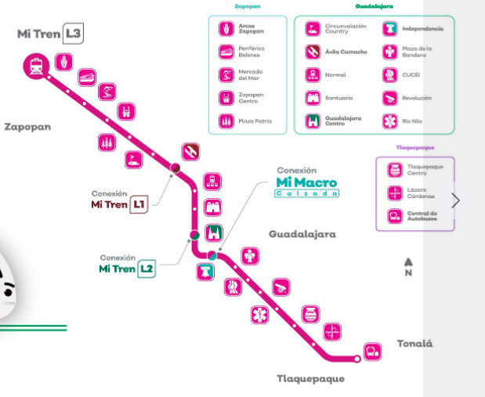
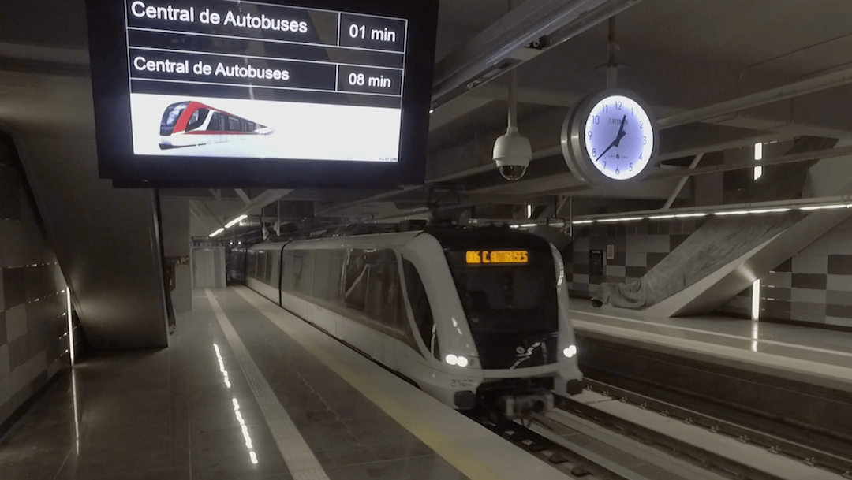
Línea 3 del tren ligero SITEUR Guadalajara
En la nueva línea 3 del Tren Ligero de Guadalajara con Alstom.
En este proyecto se instalaron 127 sensores, controlando 107 secciones de bloqueo.
Longitud: 21.5 km
Recorrido de Zapopan hasta Tlaquepaque, 18 estaciones
Contadores de ejes FAdC y sensores RSR180

Slide 34
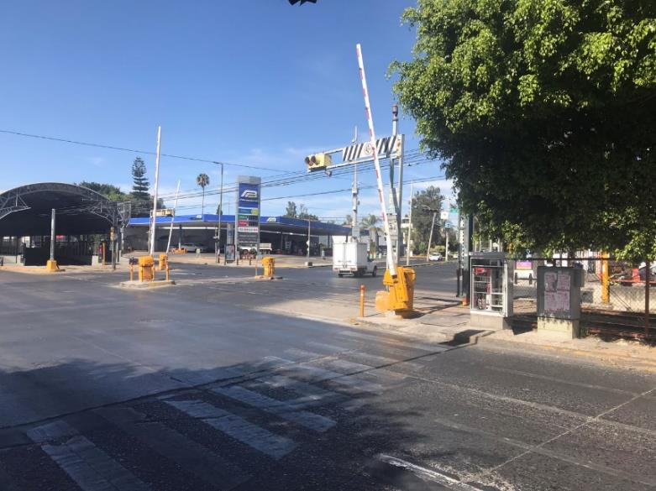
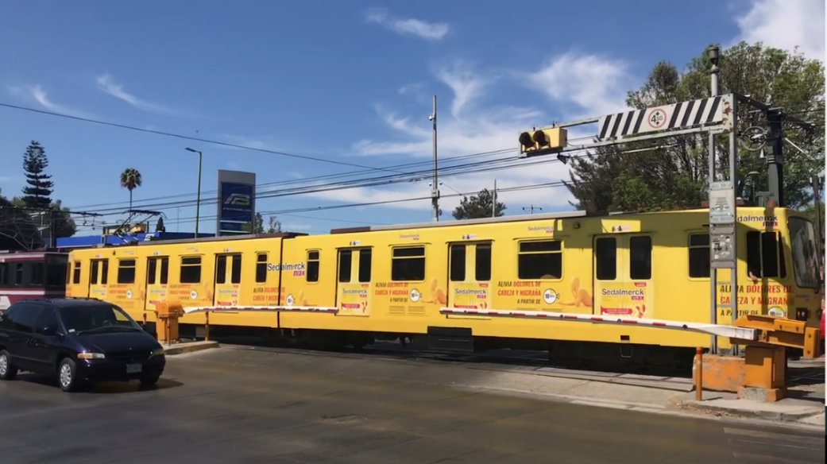
Paso a nivel – SITEUR Línea 1
Prueba exitosa de control de Paso a Nivel con SEMEX en Estación 18 de Marzo en la Línea 1 de SITEUR
Contadores de ejes FAdC y Sensores de rueda RSR180

Slide 35
Yugo Nomura Ezequiel Cisneros
Director Frauscher Latinoamérica
Director CIBA Group
www.frauscher.com
www.cibagroup.com.mx
26 de octubre de 2022

